Slide 1
Наш детский сад
МБДОУ Светлинский
детский сад «Светлячок»

Slide 2
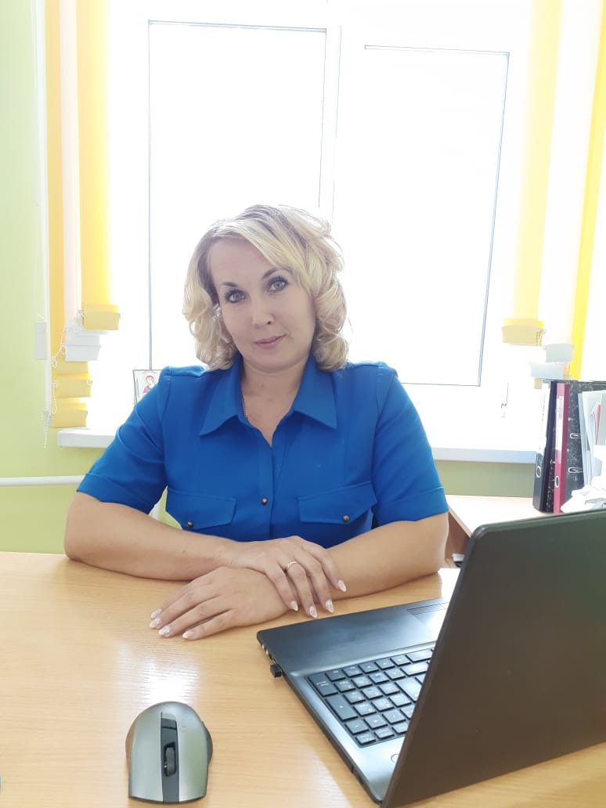
Я, Куницына Тамара Николаевна являюсь заведующим МБДОУ Светлинский детский сад "Светлячок" .Занимаю эту должность с ноября 2016 года. Общий стаж моей работы в сфере дошкольного образования 12 лет.
Образование :Высшее
2017
АНО ДПО «Оренбургская бизнес- школа»
Квалификация Руководитель образовательного учреждения , диплом ВСГ 4299154
2010
«Восточная экономико-юридическая гуманитарная академия»
Психология "Организационная психология" Квалификация Психолог. Преподаватель психологии, диплом №ВГ4299154
2004
ВПД Оренбургский ГАУ Таможенный колледж
Специальность по диплому:
Правоведение Специализация: Таможенное право
Квалификация: Юрист, диплом СВ 4956805

Slide 3
Структура образовательного учереждения
В МБДОУ Светлинский детский сад «Светлячок» - 7 групп. Образовательный процесс осуществлялся в соответствии с Основной образовательной программой МБДОУ Светлинский детский сад «Светлячок».
С детьми работают 12 педагогов, из них 9 воспитателей , 1 старший воспитатель, 1 инструктор по физической культуре 1 музыкальный руководитель .
Функционируют: музыкальный зал, физкультурный зал, центр песочного рисования, мини-музей.

Slide 4
Кадровое обеспечение
Образовательный процесс обеспечивают 12 педагогов
Высшее образование имеют -4 педагога
Их них педагогическое образавание-3 педагога
Средне - специальное (педагогическое) – 3 педагога
6 педагогов с первой категорией
Соответствие занимаемой должности-2 педагога
Педагогическое образование – 50% педагогов
Категорийность – 50%
Педагогический стаж до 5 лет – 10 педагогов
От 5 до 10 – 1 педагог
От 10 до 15 – 1 педагога

Slide 5
Моя визитная карточка
В современном мире существует множество профессий, и выбрать свою и на всю жизнь непросто. У каждого свой путь. Свое призвание.
Мой путь был долгим. От воспитателя до заведующего детским садом. Мое профессиональное кредо "Собраться вместе есть начало, сохранится вместе есть прогресс, работать вместе есть успех!"
Я счастливый человек, потому что занимаюсь любимым делом. Потому что, наш детский сад строился и открывался на моих глазах. Моя работа – это часть меня. Я горжусь своими сотрудниками и достижениями нашего детского сада
Жизнь в среде детского смеха, педагогического творчества научила меня налаживать контакты с коллегами и родителями, понимать их потребности, вдумчиво относиться ко всему, что окружает, стойко переносить невзгоды беспокойной педагогической жизни.
Размышляя о том, кто такой руководитель детского сада я пришла к выводу, что это организатор образовательного процесса, воспитатель, психолог, предприниматель, дипломат. друг или иногда старшая сестра ! Важные качества руководителя – это порядочность, трудолюбие, доброжелательность, терпение, педагогический такт, умение организовать коллектив. А самое главное это любовь к своему делу! Руководитель – это тот человек, кто ведет за собой весь коллектив. Тот человек который умеет стоять не над людьми ,а нога в ногу идти рядом с каждым сотрудником

Slide 6
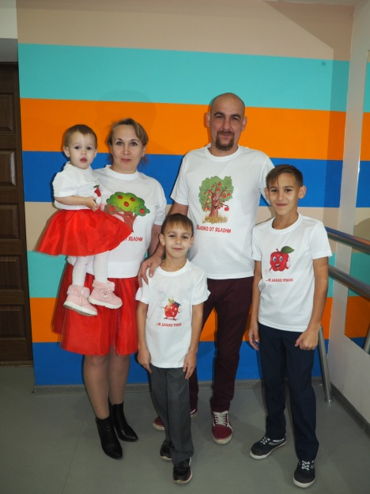
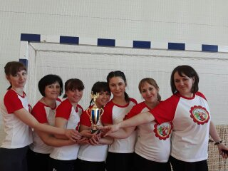
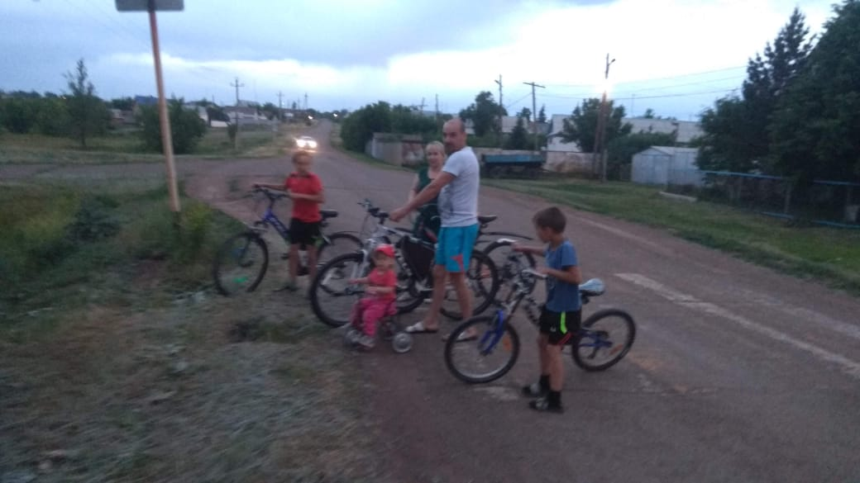
Я стараюсь поддерживать сотрудников во всех их начинаниях. Всегда рада организовать и поучаствовать в различных акциях. Наш детский сад активно сотрудничает с районной газетой «Сакмарские вести». Наш коллектив «Девчата», активисты нашего профсоюза в 2020 году так же приняли участие в областном творческом фестивале «Виват-Таланты» где получили диплом второй степени. Активистом является и моя семья .В 2019 году мы заняли второе место в районом конкурсе «Лучшая многодетная семья-2019», так же принимали участие в акциях «Здоровая семья» и «Мы за безопасность на дорогах»
Всегда вместе со своими сотрудниками принимаю участие в спортивных состязаниях и пропагандирую здоровый образ жизни ! Семья ,здоровье , доброта и честность –это то, что привлекает меня в людях! Это те качества ,которые помогают мне оставаться хорошим руководителям по мнению моих сотрудников

Slide 7
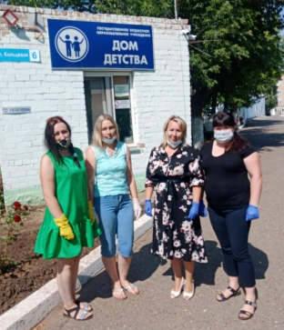
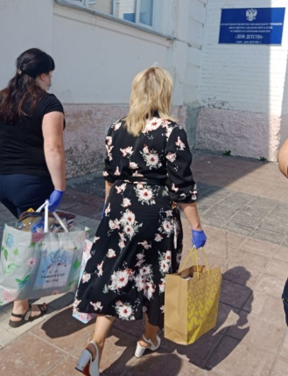
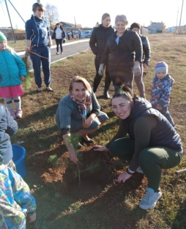
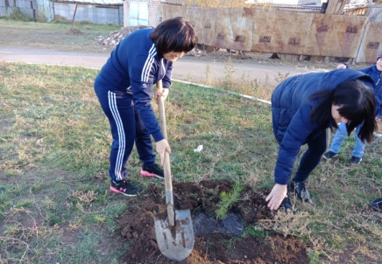
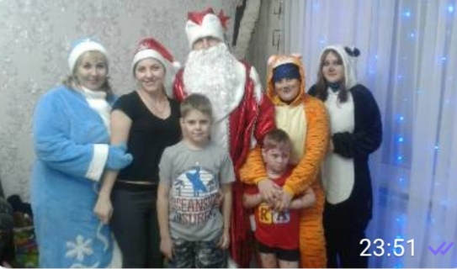
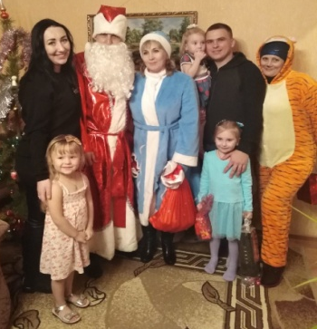
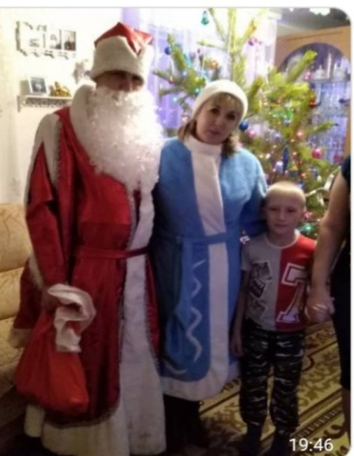
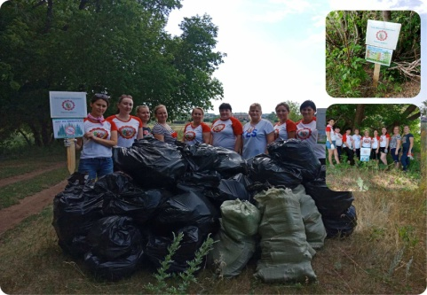
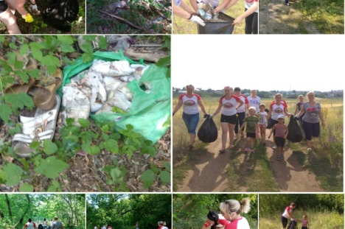
Акции
«Помощь детям-сиротам»
«Посади дерево»
«Праздник в каждый дом»
«Очистим планету от мусора»

Slide 8
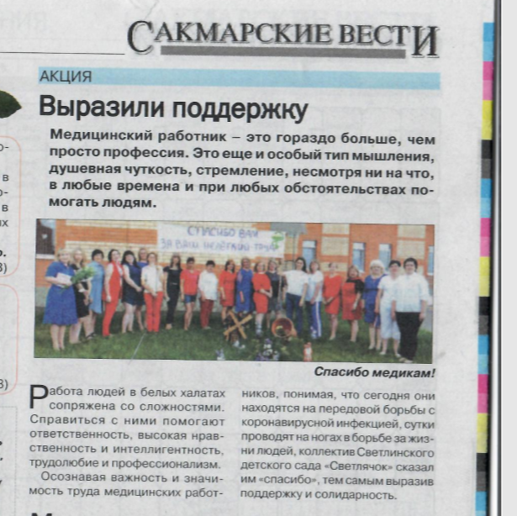
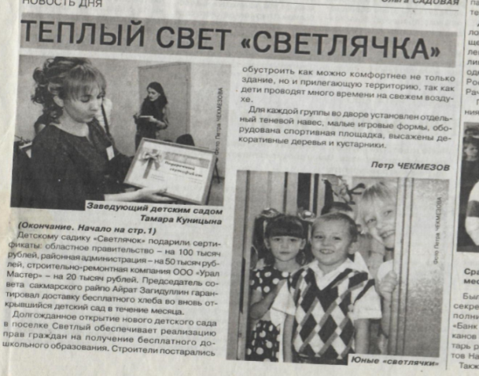
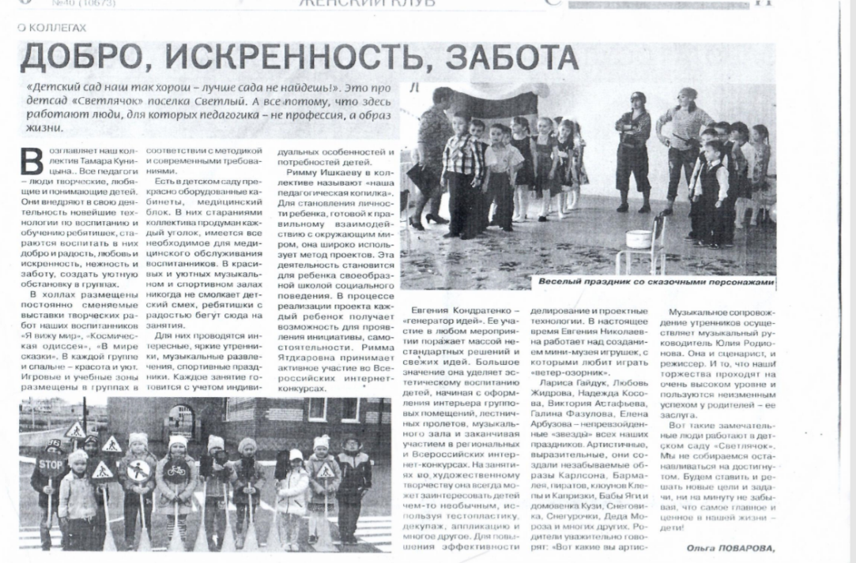
«Светлячок» в СМИ

Slide 9
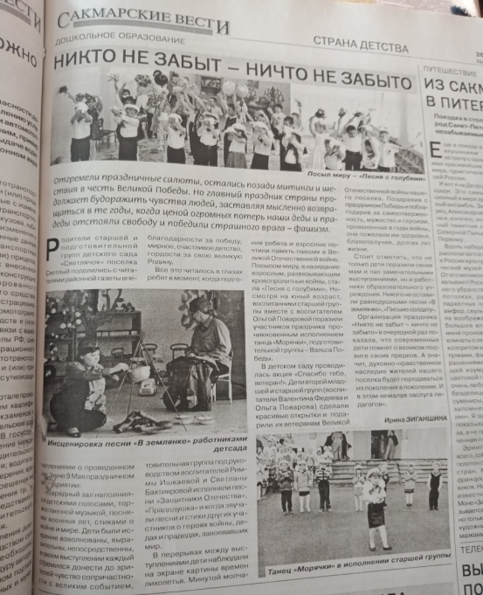
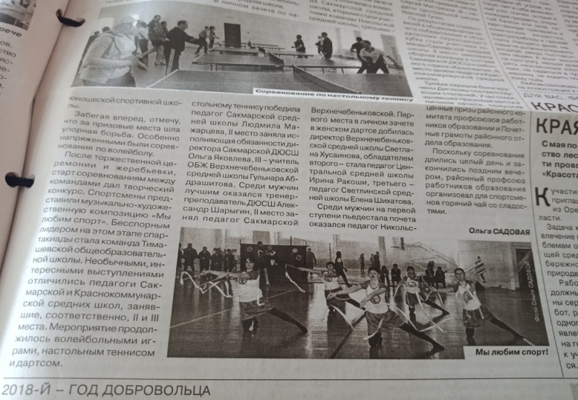
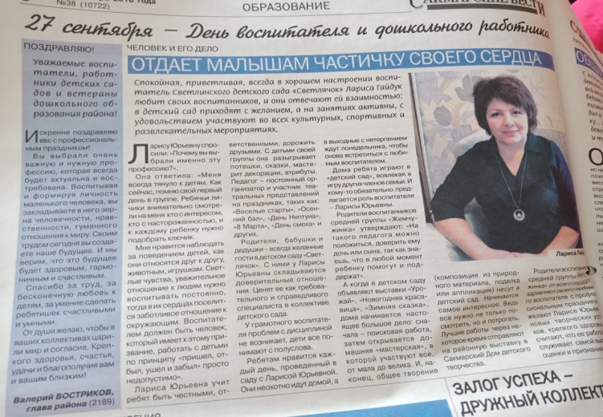
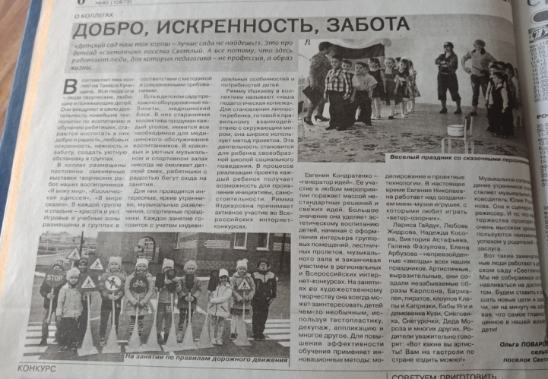
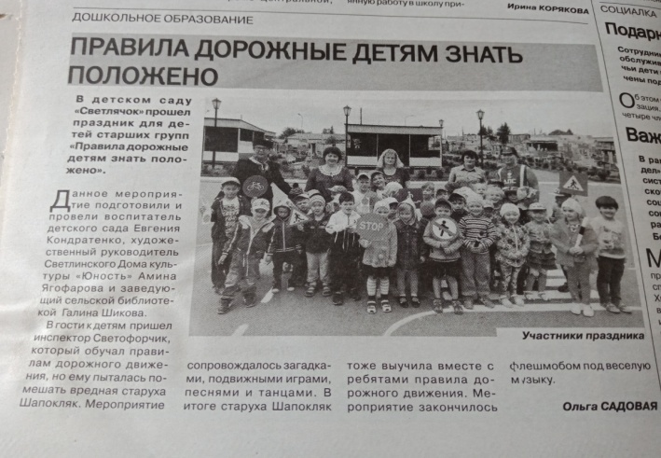
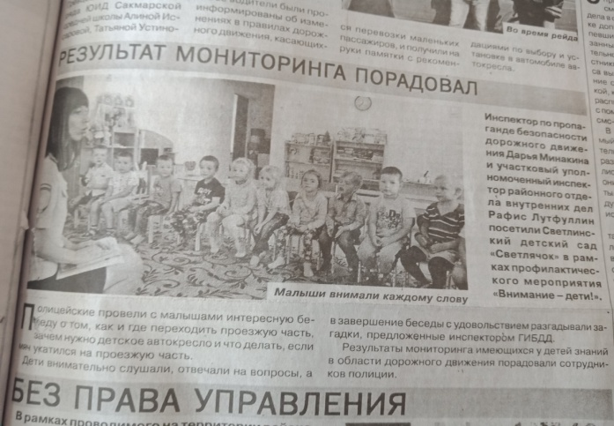

Slide 10
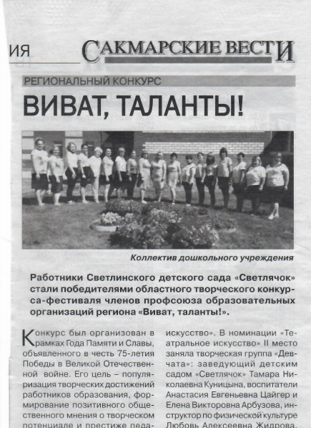
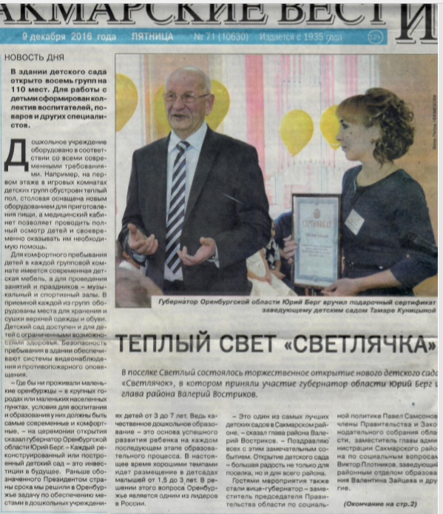
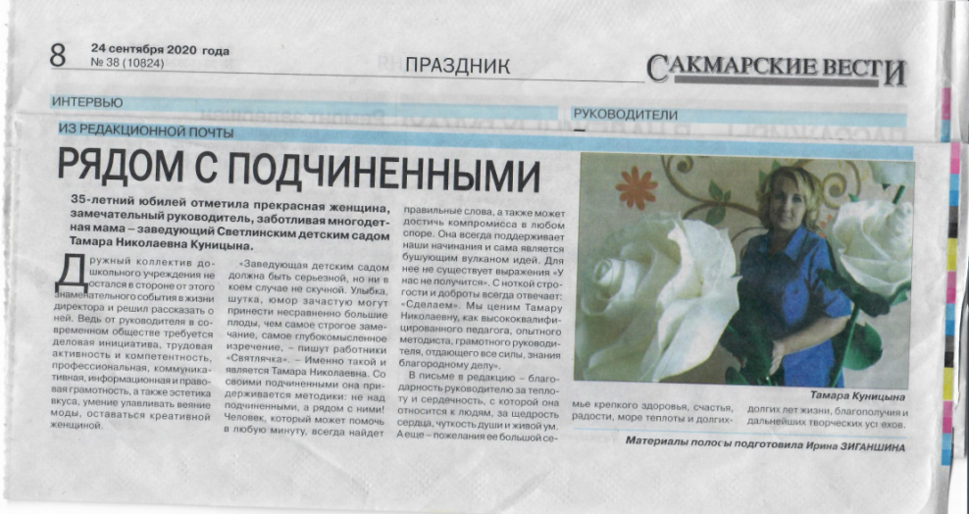

Slide 11
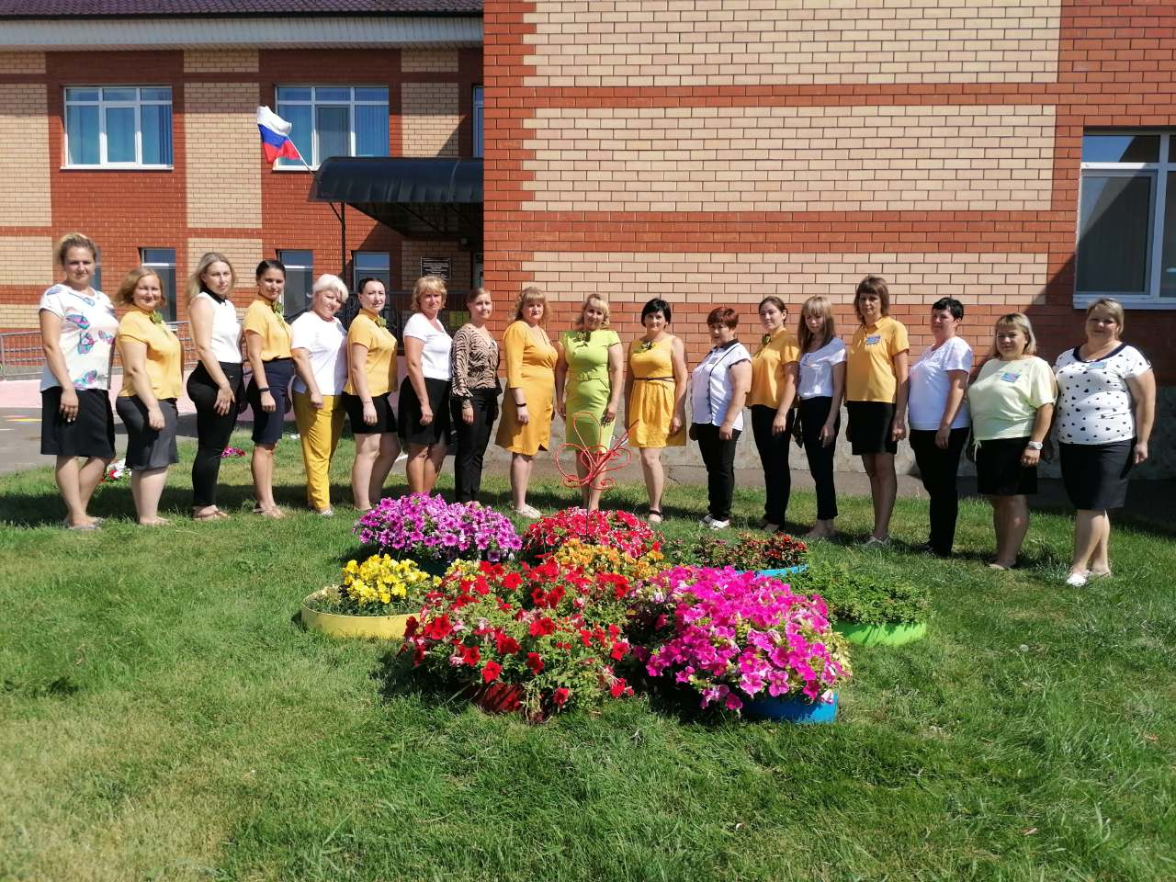
Очень важно для руководителя иметь команду единомышленников. Я руковожу стабильным и творческим коллективом, состоящим из 30 человек, способным работать в режиме поиска. В моем коллективе работают успешные педагоги. Наш коллектив обладает творческим и инновационным потенциалом, преданностью к выбранной профессии, неизменной любовью к детям. Я рада, что судьба подарила мне настоящих друзей-единомышленников. Стараюсь относиться к каждому с пониманием, оказываю помощь в решении проблем. Я ощущаю чувство гордости за то, что в успехах моих коллег есть частица моего труда.

Slide 12
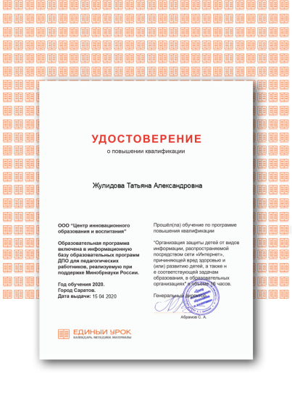
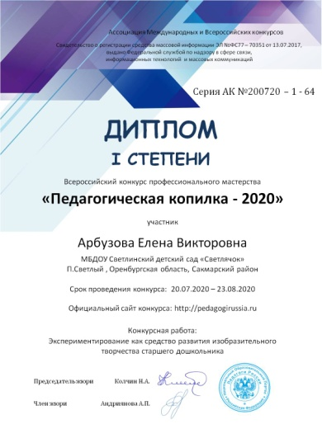
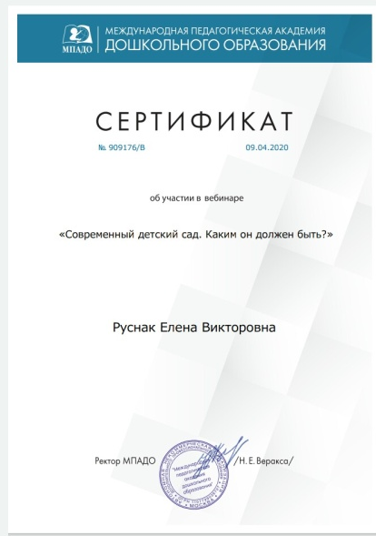
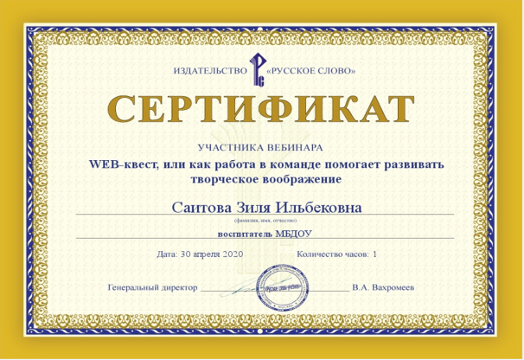
Участие наших педагогов в конурсах и семинарах

Slide 13
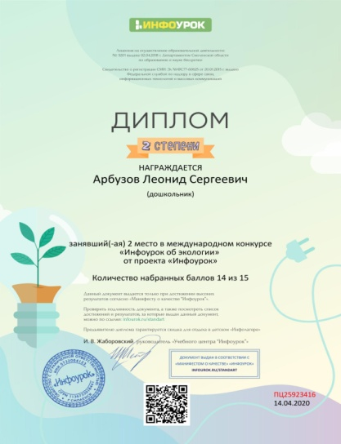
Участие наших воспитанников в конкурсе

Slide 14
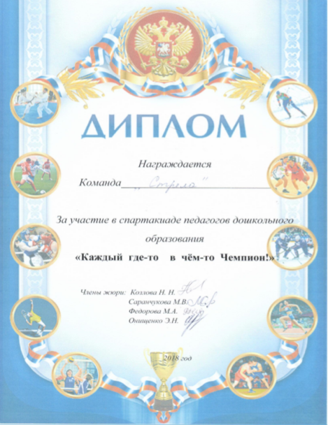
Достижения нашего ДОУ

Slide 15
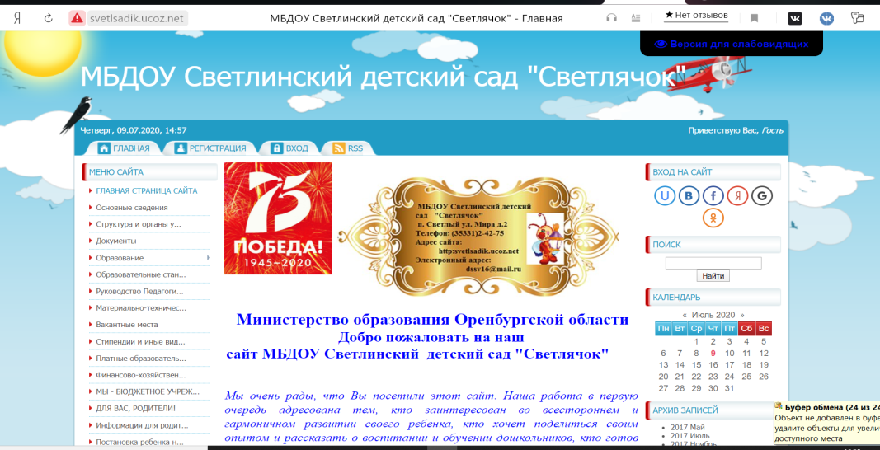
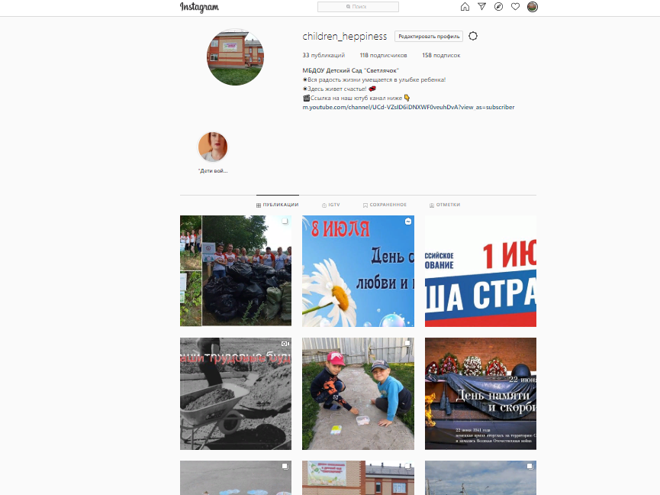
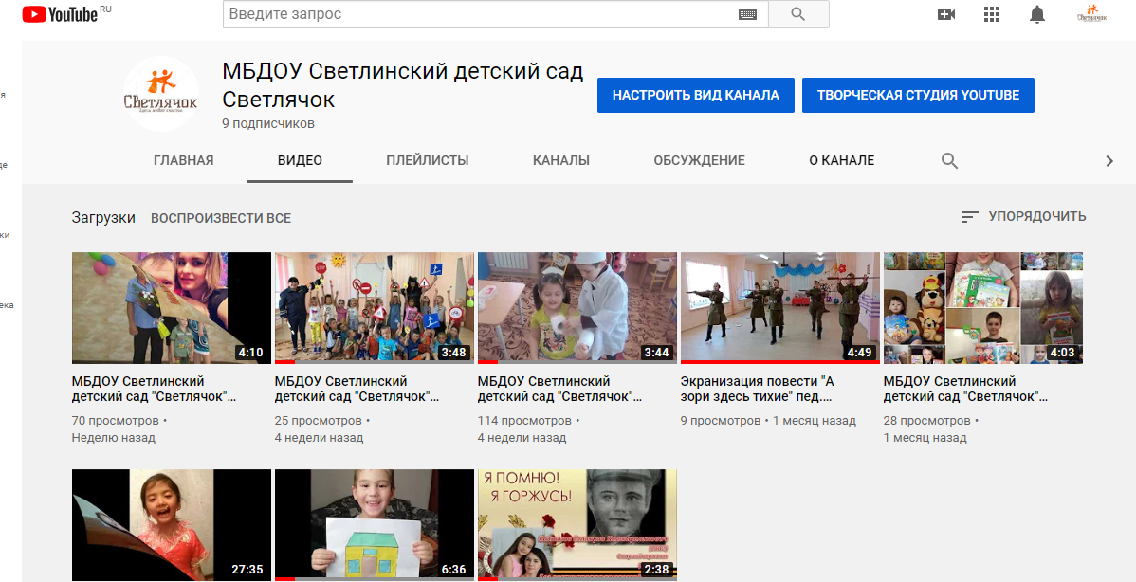
«Светлячок» в сети Интернет

Slide 16
НАШИ ТРАДИЦИИ

Slide 17
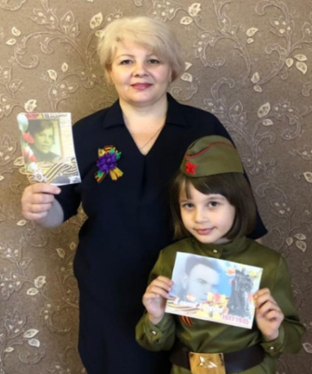
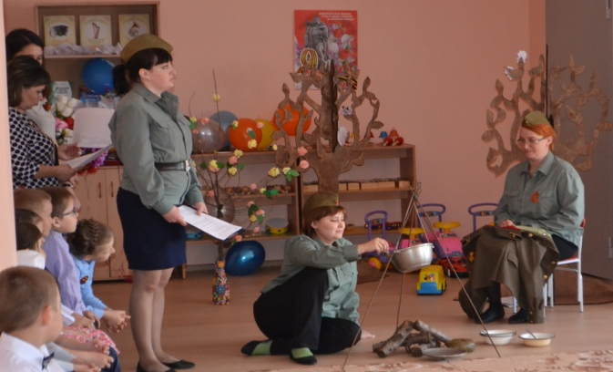
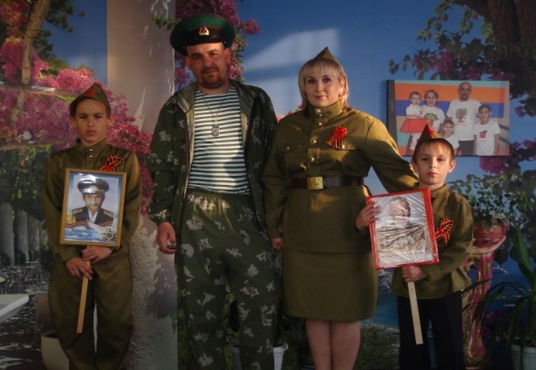
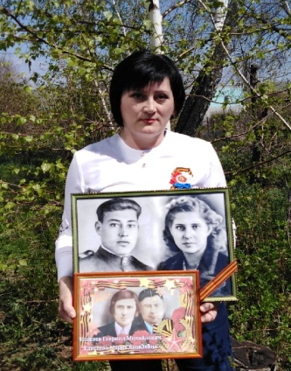
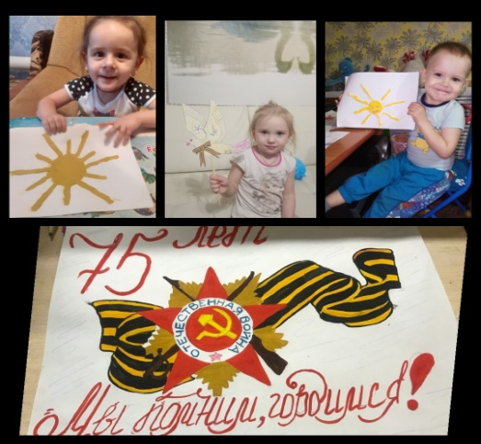
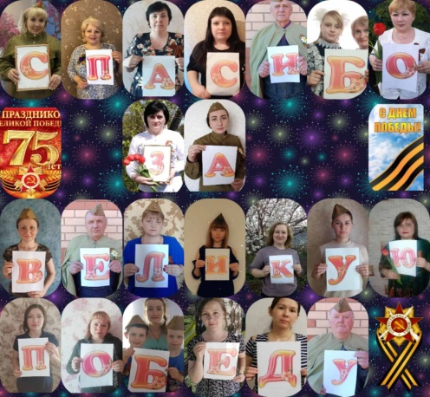
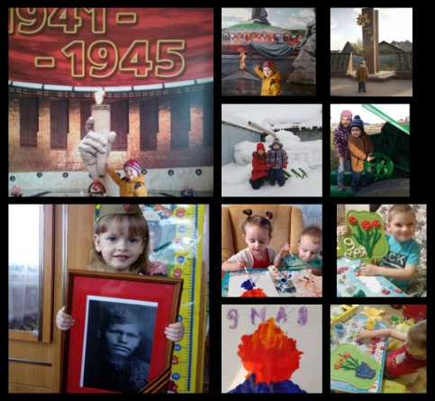
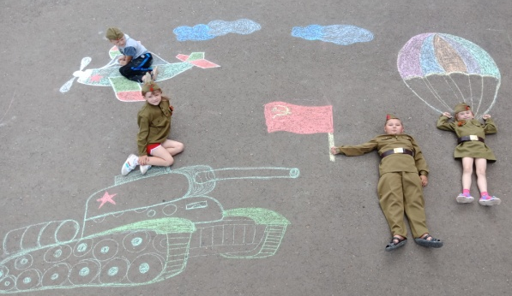
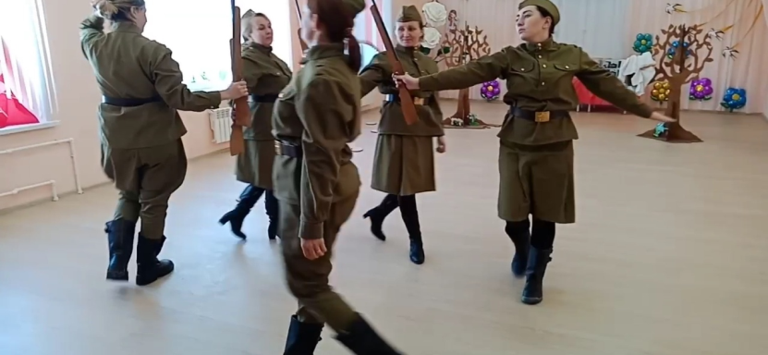
День Великой Победы!

Slide 18
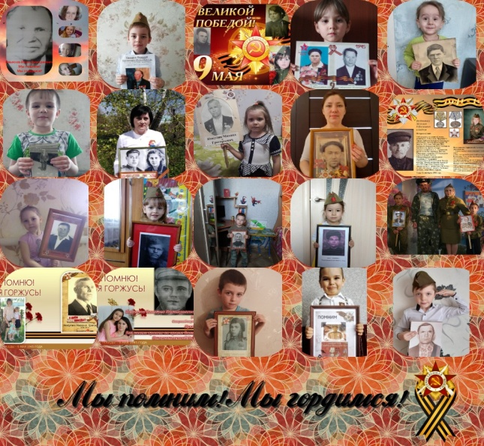
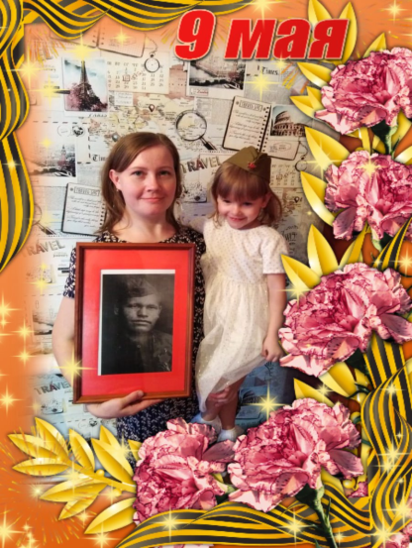
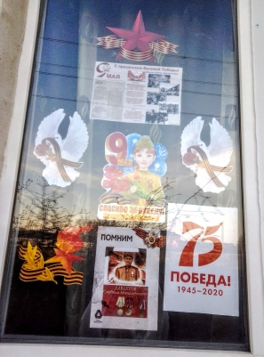
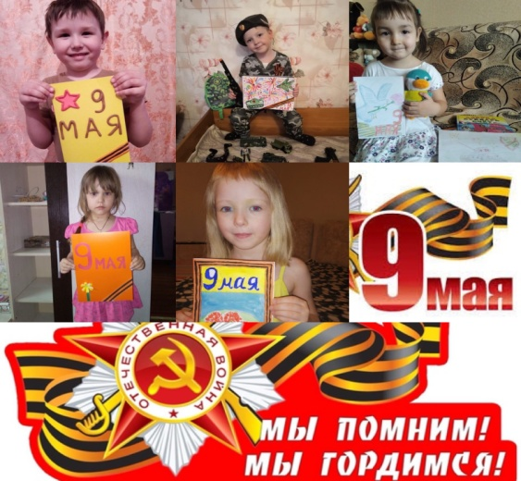
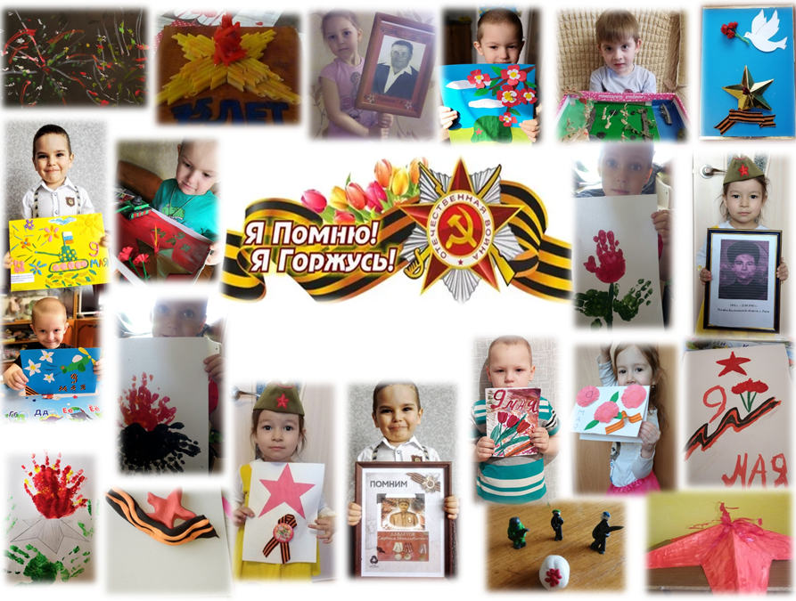
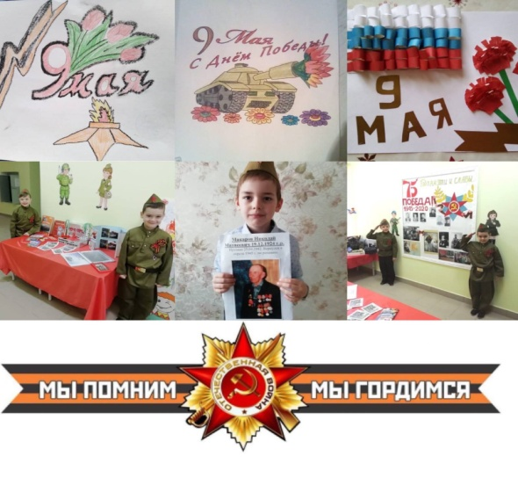

Slide 19
Масленица

Slide 20
Новый год

Slide 21
23 февраля

Slide 22
8 марта

Slide 23
Оздоровительная работа

Slide 24
Взаимодействие с семьей и социумом

Slide 25
Вместе и во время самоизоляции
Мы решили провести самоизоляцию с пользой.

